Slide 1
O&M Italy
Area Nord Ovest
Impianti & Organizzazione

Slide 2
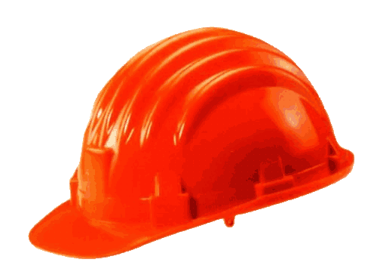
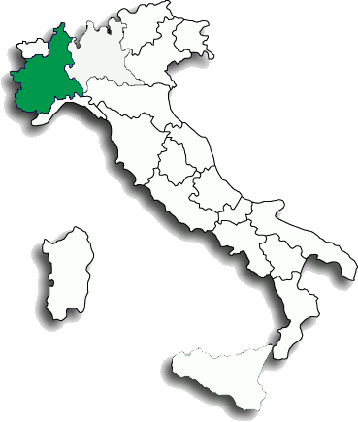
ANW – UT DOMO
Organigramma
Area Nord Ovest
Andrea Poggi
Water Management
Andrea Bertino
UT Cuneo
Marco Delsanto
Ou Entracque
Ou S. Damiano
Ou Demonte
UT Torino
Gaetano Vallese
Ou Venaus
Ou Funghera
UT Domodossola
Stefano Basano
Ou Ponte
Ou Verampio
Ou Pallanzeno
Ou Crevola
HSEQ
Guido Pennella
Maintenance
Gaetano Vallese

Slide 3
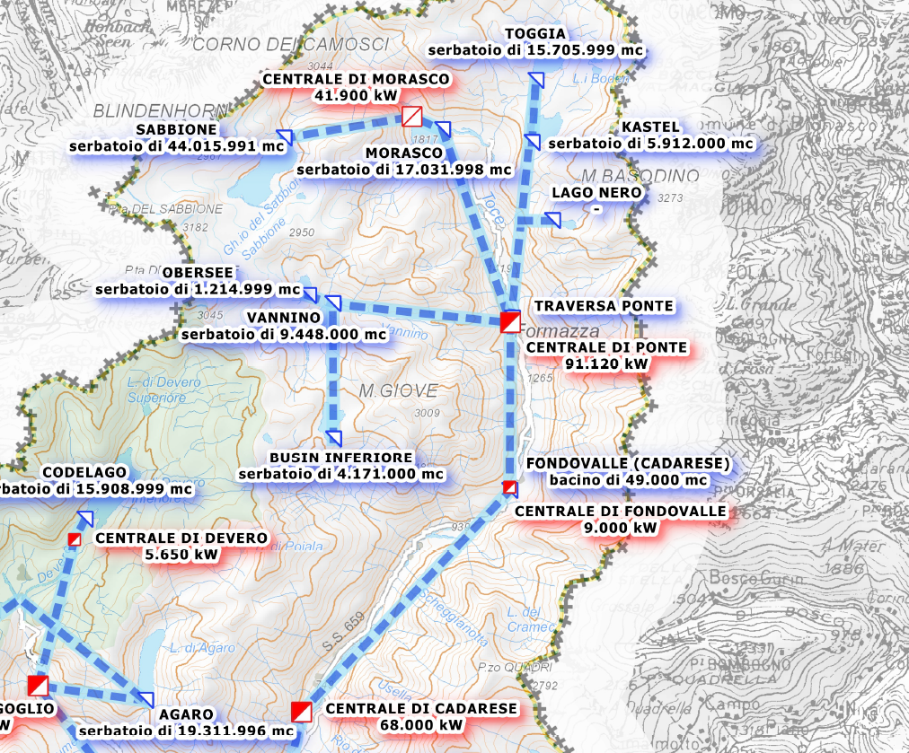
ANW – UT DOMO
Impianti del perimetro UT DOMO – OU PONTE
5 GRANDI DIGHE
  DIGA SABBIONE
  DIGA MORASCO
  DIGA TOGGIA
  DIGA VANNINO
  DIGA BUSIN (solo estiva)
4 CENTRALI DI PRODUZIONE
  MORASCO (in caverna)
  PONTE
  FONDOVALLE
  CADARESE
Il reparto operativo di Ponte gestisce un complesso e affascinante sistema idroelettrico situato in alta Val d’Ossola, coordinando il lavoro di tecnici e personale operativo. Il cuore del sistema è costituito da un’articolata rete di sbarramenti che comprende cinque dighe: quattro di queste sono presidiate ininterrottamente, mentre la quinta, quella del Busin, svolge un ruolo sussidiario come serbatoio estivo per il Vannino prima di essere svuotata nel periodo autunnale. Data la collocazione degli impianti, spesso in contesti impervi d'alta quota, la logistica è supportata da infrastrutture dedicate come una funivia di proprietà Enel, fondamentale per il cambio dei guardiani al Sabbione, e piani inclinati utilizzati per movimentare i materiali lungo le condotte forzate.
La vera peculiarità dell’unità risiede nella sua configurazione "a cascata", che permette di sfruttare la medesima risorsa idrica attraverso successivi balzi energetici lungo un’unica asta idrografica. Il percorso inizia dalla Diga del Sabbione, la più imponente della zona, che alimenta la centrale di Morasco, una struttura suggestiva interamente scavata nella roccia. Una volta utilizzata, l’acqua viene raccolta nella diga di Morasco e, insieme a quella proveniente dagli invasi del Toggia e del Vannino (tutti situati oltre i 2000 metri di altitudine), scende verso la centrale di Ponte, dove operano tre gruppi di produzione.
Il ciclo non si esaurisce qui: le acque di scarico di Ponte vengono nuovamente convogliate per alimentare la centrale di Fondovalle, situata allo sbocco della galleria elicoidale provinciale. Infine, l'acqua viene raccolta un'ultima volta presso la traversa di Fondovalle e spinta attraverso un canale in pressione verso la centrale di Cadarese, l'ultimo anello della catena situato nel territorio della Valle Antigorio. Questo sistema integrato rappresenta un esempio di straordinaria efficienza ingegneristica, dove ogni goccia d’acqua viene valorizzata più volte nel suo cammino verso la valle.

Slide 4
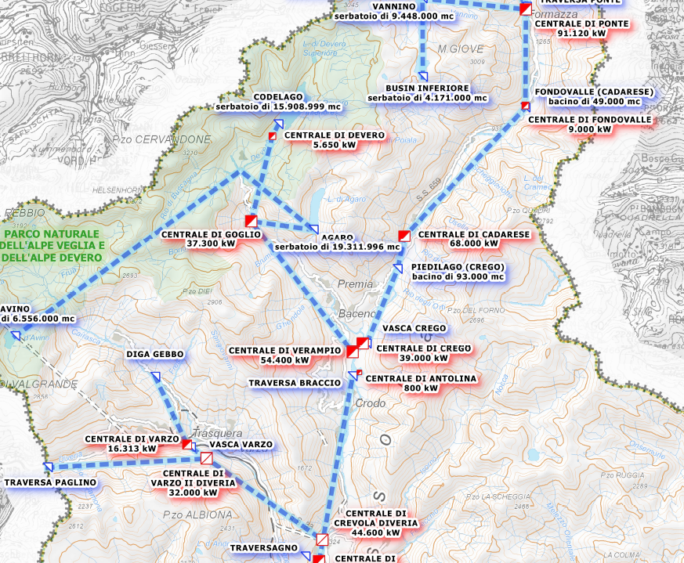
ANW – UT DOMO
Impianti del perimetro UT DOMO – OU VERAMPIO
2 GRANDI DIGHE
  DIGA CODELAGO
  DIGA AGARO
4 CENTRALI DI PRODUZIONE
  DEVERO
  GOGLIO
  VERAMPIO
  CREGO
  ANTOLINA
Il reparto operativo di Verampio gestisce un sistema di produzione idroelettrica, caratterizzato da una gestione che si snoda su due diverse direttrici idrauliche e che vanta un patrimonio architettonico d’eccezione firmato da Piero Portaluppi.
A differenza dell'unità di Ponte, il perimetro di Verampio si articola su due aste ben distinte. La prima è l’asta del torrente Devero, un sistema a cascata che inizia ad alta quota con la diga di Codelago (1800 m s.l.m. circa). Le acque raccolte in questa diga alimentano la centrale di Devero che, una volta turbinate, vengono recuperate da una presa sussidiaria per alimentare il primo gruppo della centrale di Goglio. Il secondo gruppo di quest'ultima è invece alimentato in modo indipendente dalla diga di Agaro. L'intero scarico di Goglio viene infine convogliato verso la centrale di Verampio, situata nel comune di Crodo; questo impianto non è solo un fulcro produttivo, ma un vero capolavoro architettonico per i suoi fregi e le sue linee monumentali.
La seconda direttrice è l’asta del Toce, che opera in diretta continuità con gli impianti dell'unità di Ponte. Qui, la centrale di Crego (anch'essa opera di pregio del Portaluppi) sfrutta le acque della traversa di Piedilago, situata pochi chilometri a valle della centrale di Cadarese. A completare il quadro produttivo si aggiunge la centrale Antolina, una derivazione minore sita interamente nel territorio di Crodo.
Il sistema trova la sua sintesi geografica e idraulica nella traversa regionale di Braccio. Posizionata subito a valle delle due centrali storiche del Portaluppi, questa struttura raccoglie e unifica i flussi provenienti sia dall'asta del Devero che da quella del Toce, agendo come snodo vitale per l’intera iidroelettrica dell’Alta Valle Ossola.

Slide 5
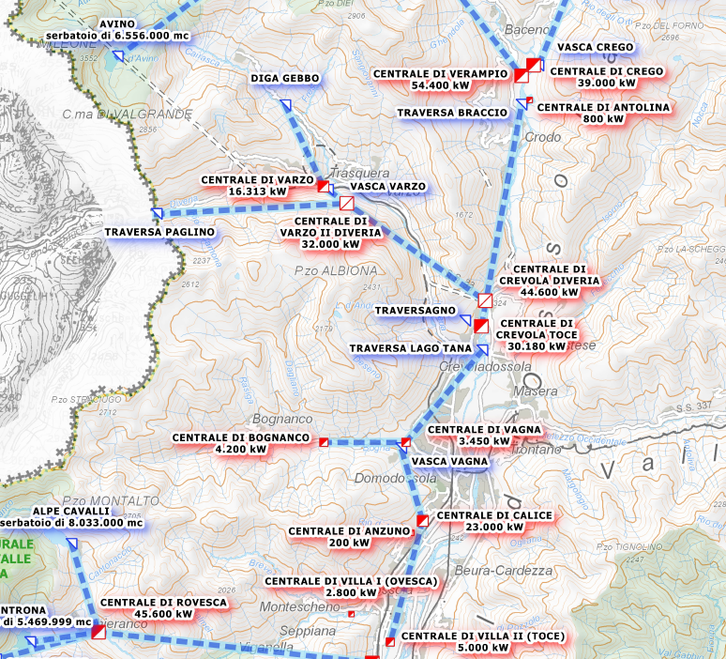
ANW – UT DOMO
Impianti del perimetro UT DOMO – OU CREVOLA
4 CENTRALI DI PRODUZIONE
  VARZO I & VARZO II
  CREVOLA DIVERIA
  CREVOLA TOCE
  BOGNANCO & VAGNA
  CALICE
  VILLA TOCE
1 GRANDE DIGA
  DIGA AVINO
Il reparto operativo di Crevola gestisce un sistema idraulico integrato che parte dai 2250 metri della diga di Avino, nel Parco naturale Veglia-Devero. Questo invaso, attivo solo nel periodo estivo, convoglia oggi le sue acque verso la diga di Agaro tramite un canale, diversamente dal passato quando alimentava il territorio di Varzo.
Attualmente, nel comune di Varzo, l’acqua viene intercettata in due punti: la traversa di Paglino, situata vicino al confine svizzero, che alimenta la centrale in caverna Varzo II, e la traversa di Gebbo, che sfrutta il torrente Diveria per la centrale di Varzo. Gli scarichi di entrambi questi impianti confluiscono poi nella centrale in caverna di Crevola Diveria, a Crevoladossola.
Parallelamente, la sede dell'unità operativa si trova presso la centrale di Crevola Toce, che utilizza le acque del fiume Toce provenienti dal bacino di Braccio. Più a valle, il Lago Tana funge da collettore generale, raccogliendo le acque turbinate sia del Toce che del Diveria per incanalarle verso le centrali di Calice e Villa Toce, situate nel comune di Villadossola. Il sistema è completato dalla derivazione del torrente Bogna, sulla destra orografica di Domodossola, che alimenta le centrali di Bognanco e Vagna.
Il

Slide 6
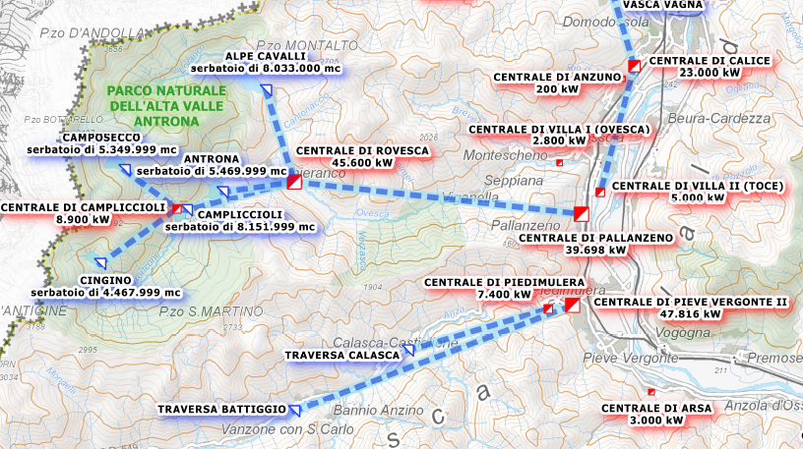
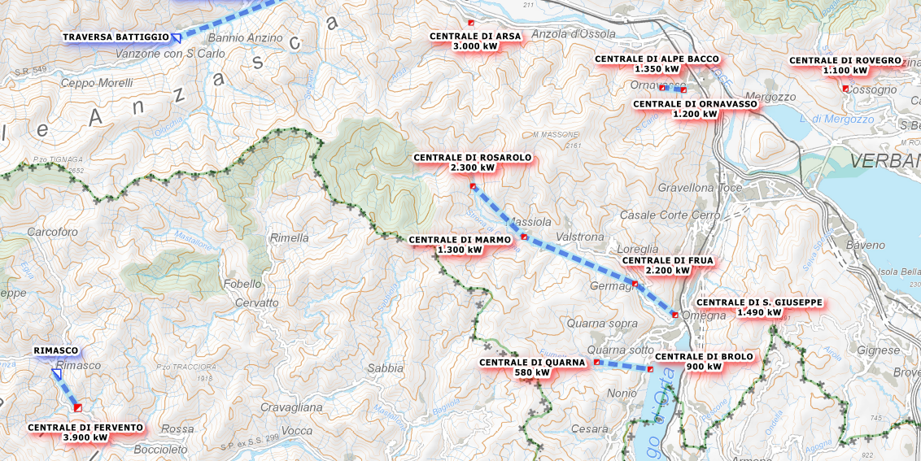
ANW – UT DOMO
Impianti del perimetro UT DOMO – OU PALLANZENO 1/2
5 GRANDI DIGHE
  DIGA ALPE CAVALLI
  DIGA CAMPOSECCO
  DIGA CINGINO
  DIGA CAMPLICCIOLI
  DIGA RIMASCO
17 CENTRALI DI PRODUZIONE
  CAMPLICCIOLI
  ROVESCA
  VILLA OVESCA
  PALLANZENO
  PIEDIMULERA
  PIEVE VERGONTE II
  ARSA
  ALPE BACCO
  ORNAVASSO
  ROVEGRO
  ROSAROLO
  MARMO
  FRUA
  SAN GIUSEPPE
  QUARNA
  BROLO
  FERVENTO

Slide 7
ANW – UT DOMO
Impianti del perimetro UT DOMO – OU PALLANZENO 2/2
l reparto operativo di Pallanzeno si distingue come il più rilevante dell’Unità Territoriale di Domodossola, sia per la sua vasta estensione chilometrica che per l’elevato numero e la varietà degli impianti gestiti. Uno dei suoi fulcri produttivo è situato nella Valle Antrona, dove l’attività ha inizio in alta quota all'interno di un'area naturale protetta grazie alle dighe di Camposecco e Cingino. Questi due invasi, seppur distinti, sono strettamente collegati poiché alimentano entrambi la sottostante centrale di Campliccioli; in particolare, la diga del Cingino rappresenta una delle tre dighe stagionali dell'Ossola, caratterizzata da un ciclo che prevede l’invaso nel periodo estivo e lo svuotamento tramite produzione idroelettrica durante l'autunno.
A valle di questo primo impianto si trova la diga di Campliccioli, situata nei pressi del lago di Antrona, mentre in una valle parallela il sistema integra la diga Cavalli, inserita in un contesto fortemente turistico soprattutto in estate. La risorsa idrica di questi quattro invasi viene convogliata verso la centrale di Rovesca, nel comune di Antrona Schieranco, un edificio di notevole interesse anche sotto il profilo architettonico. Il percorso dell'acqua prosegue poi in un canale che raccoglie gli scarichi di Rovesca per turbinare l’acqua un'ultima volta nel fondovalle presso la centrale di Pallanzeno, prima di restituirla definitivamente al fiume Toce. Quest'ultimo sito riveste un ruolo strategico fondamentale, poiché oltre alla produzione ospita gli uffici dell'unità operativa e il nucleo specialistico per la manutenzione civile ed elettromeccanica del nord Piemonte, condividendo inoltre il proprio perimetro con la sede locale di TERNA spa.
Il sistema si estende poi nella vicina Valle Anzasca con le traverse di Calasca e Battiggio, che alimentano rispettivamente le centrali di Piedimulera e Pieve Vergonte II, quest'ultima di più recente costruzione. Lungo il percorso del Toce si incontrano la centrale di Arsa, le piccole derivazioni di Alpe Bacco e Ornavasso, e la centrale di Rovegro, immersa nell'area wilderness del Parco Nazionale della Val Grande. Spostandosi verso la Valle Strona, nei pressi di Omegna, opera un sistema a cascata (Rosarolo, Marmo, Frua e San Giuseppe) che scarica nel Lago d’Orta insieme alla piccola asta di Quarna-Brolo. L'unico impianto fuori provincia è la diga di Rimasco, nel vercellese, che alimenta la centrale di Fervento; pur avendo una capacità modesta, questa diga nazionale richiede un monitoraggio costante per la gestione delle piene improvvise causate dai temporali estivi. Infine, a supporto delle attività in alta quota nella Valle Antrona, sono operative due funivie ammodernate che collegano la diga di Campliccioli agli invasi di Camposecco e Cingino per il trasporto dei guardiani.

